Slide 1
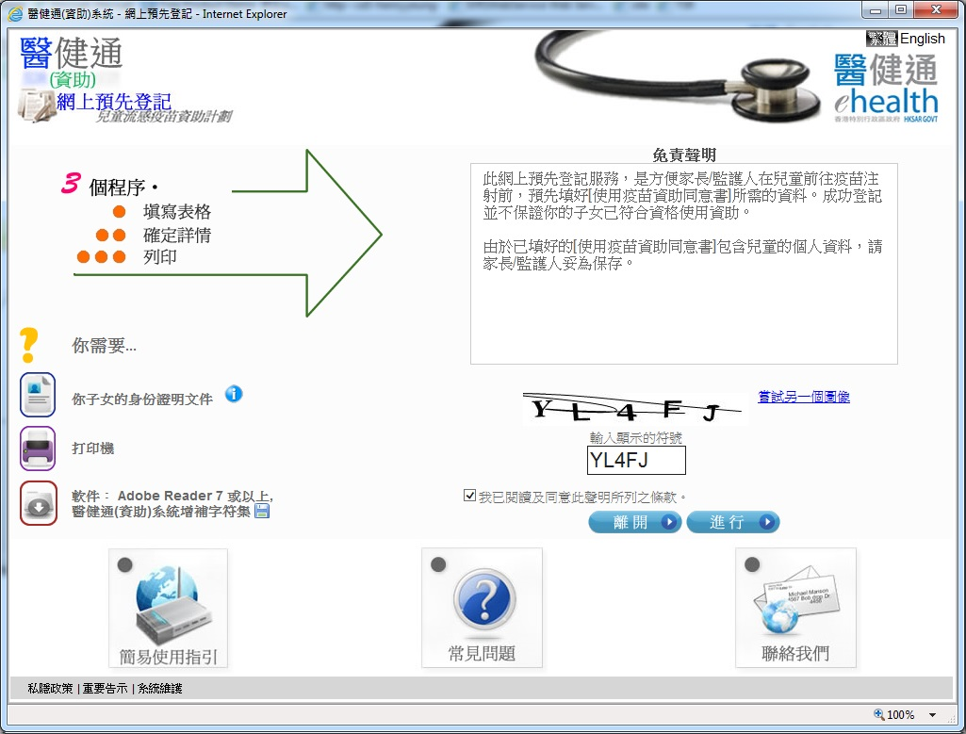



網上預先登記
請細閱「免責聲明」。
請輸入顯示的文字或符號。並點擊以示同意「免責聲明」列出的條款。
你需要準備的項目來進行網上預先登記。

Slide 2
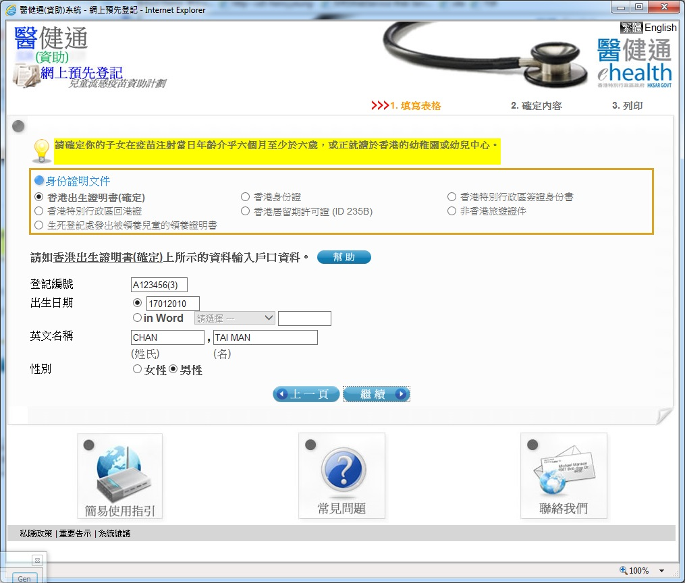


網上預先登記
請選擇身份證明文件。
你可以按「幫助」以協助你輸入戶口資料。

Slide 3
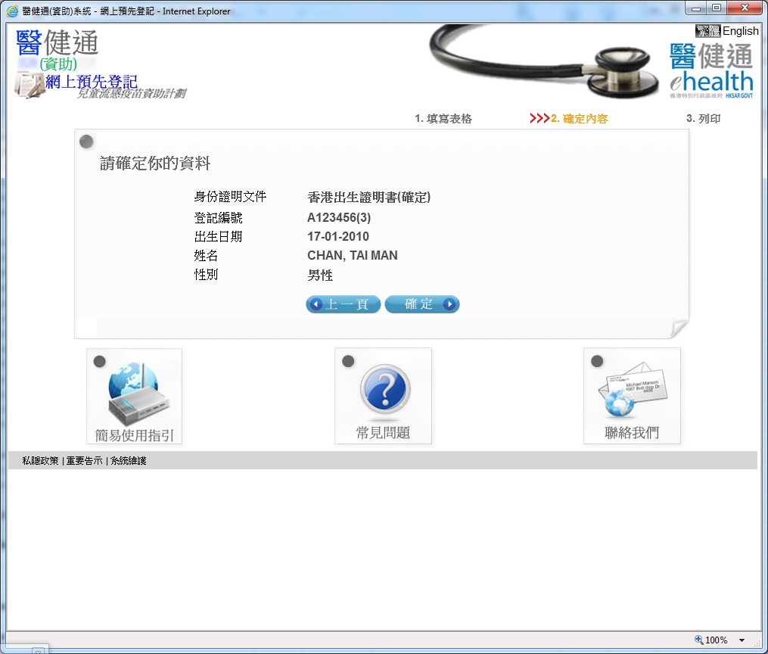

網上預先登記
請確定你的資料輸入無誤。

Slide 4
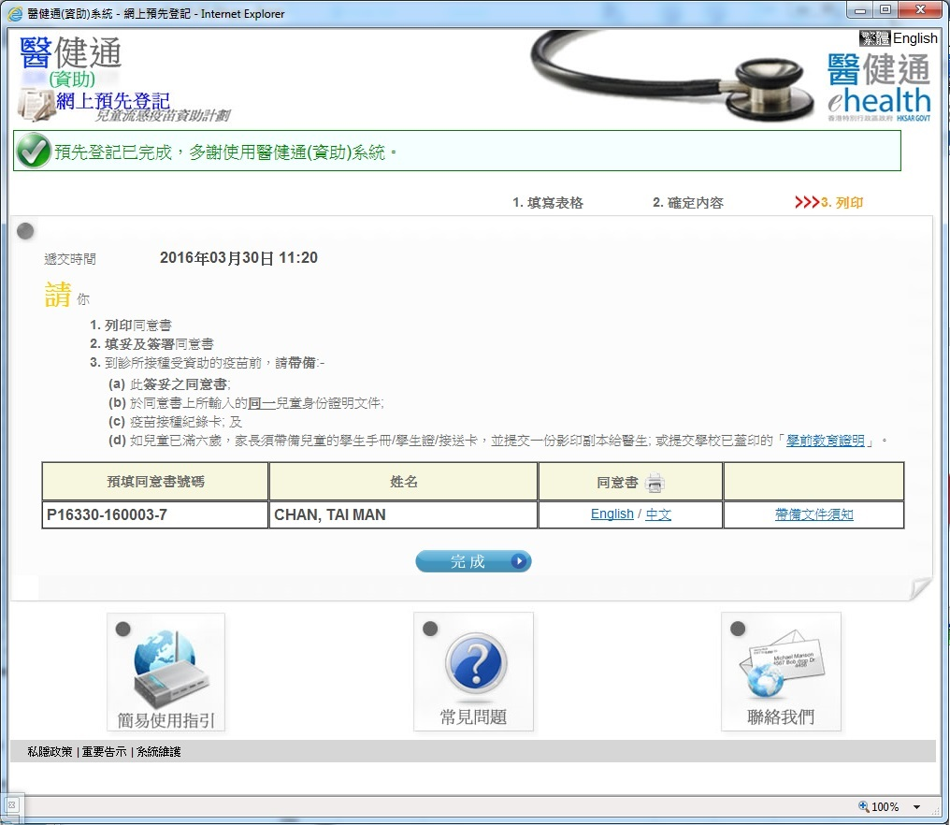

網上預先登記
按‘English/中文’ 觀看和列印計同意書（中文或英文版） 。

Slide 5
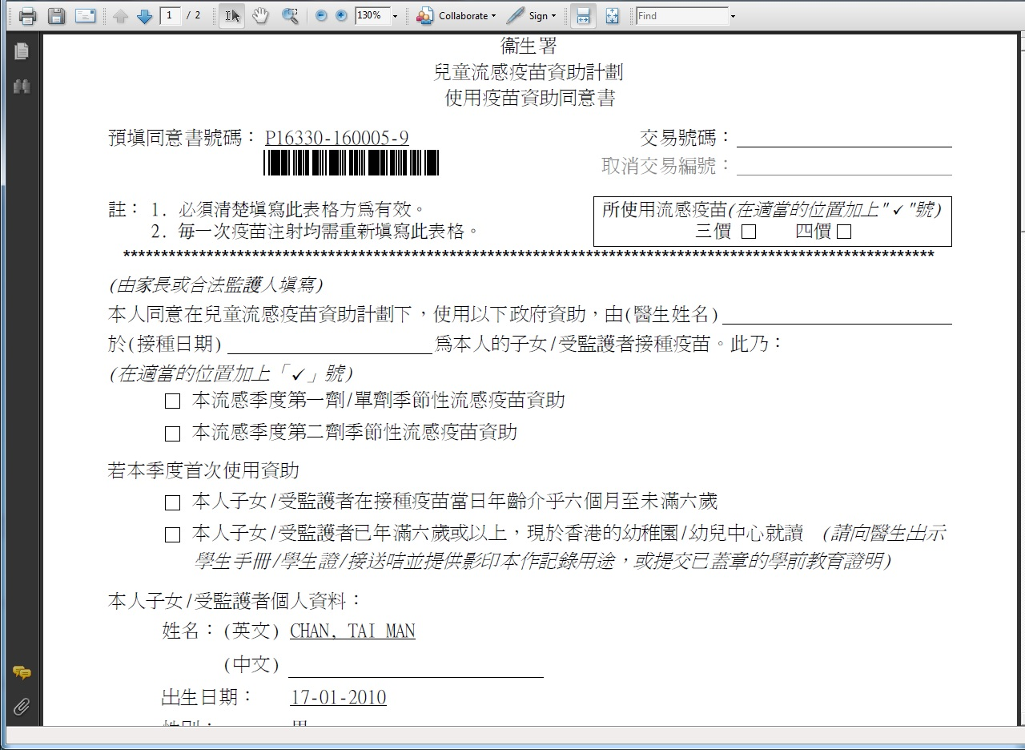

網上預先登記
你必須列印同意書（中文或英文版），並將提供給醫生為兒童接種疫苗。

Slide 6
~ 謝謝觀看！~

